Slide 1
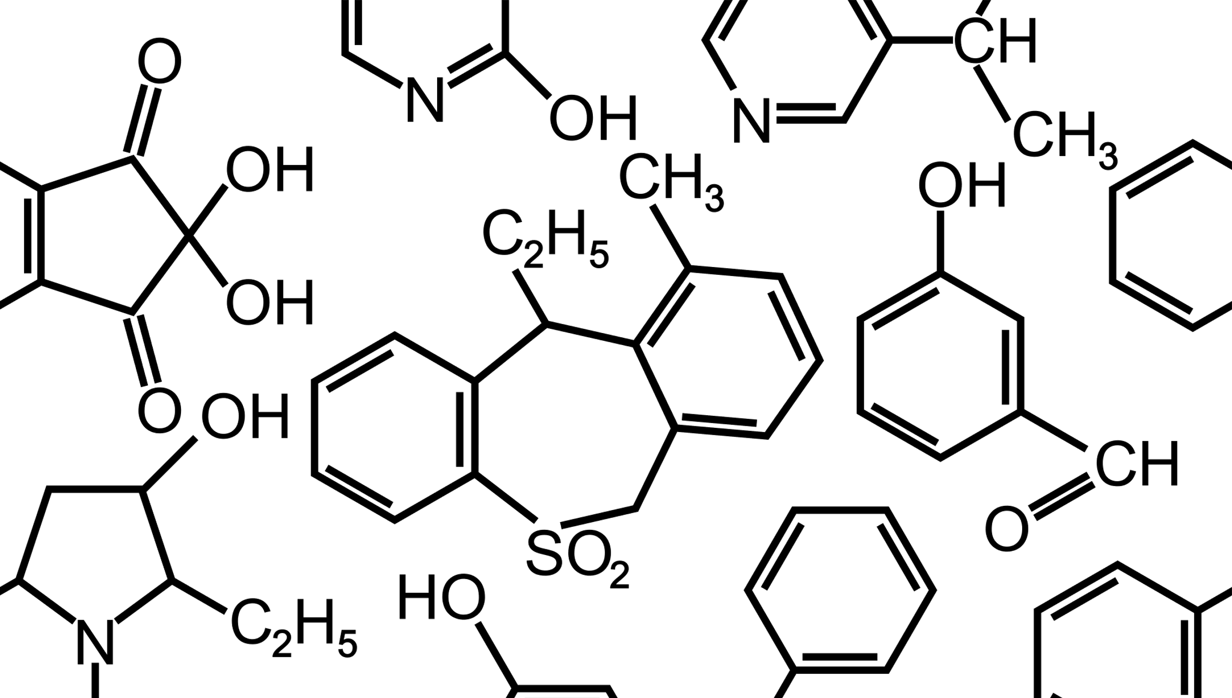
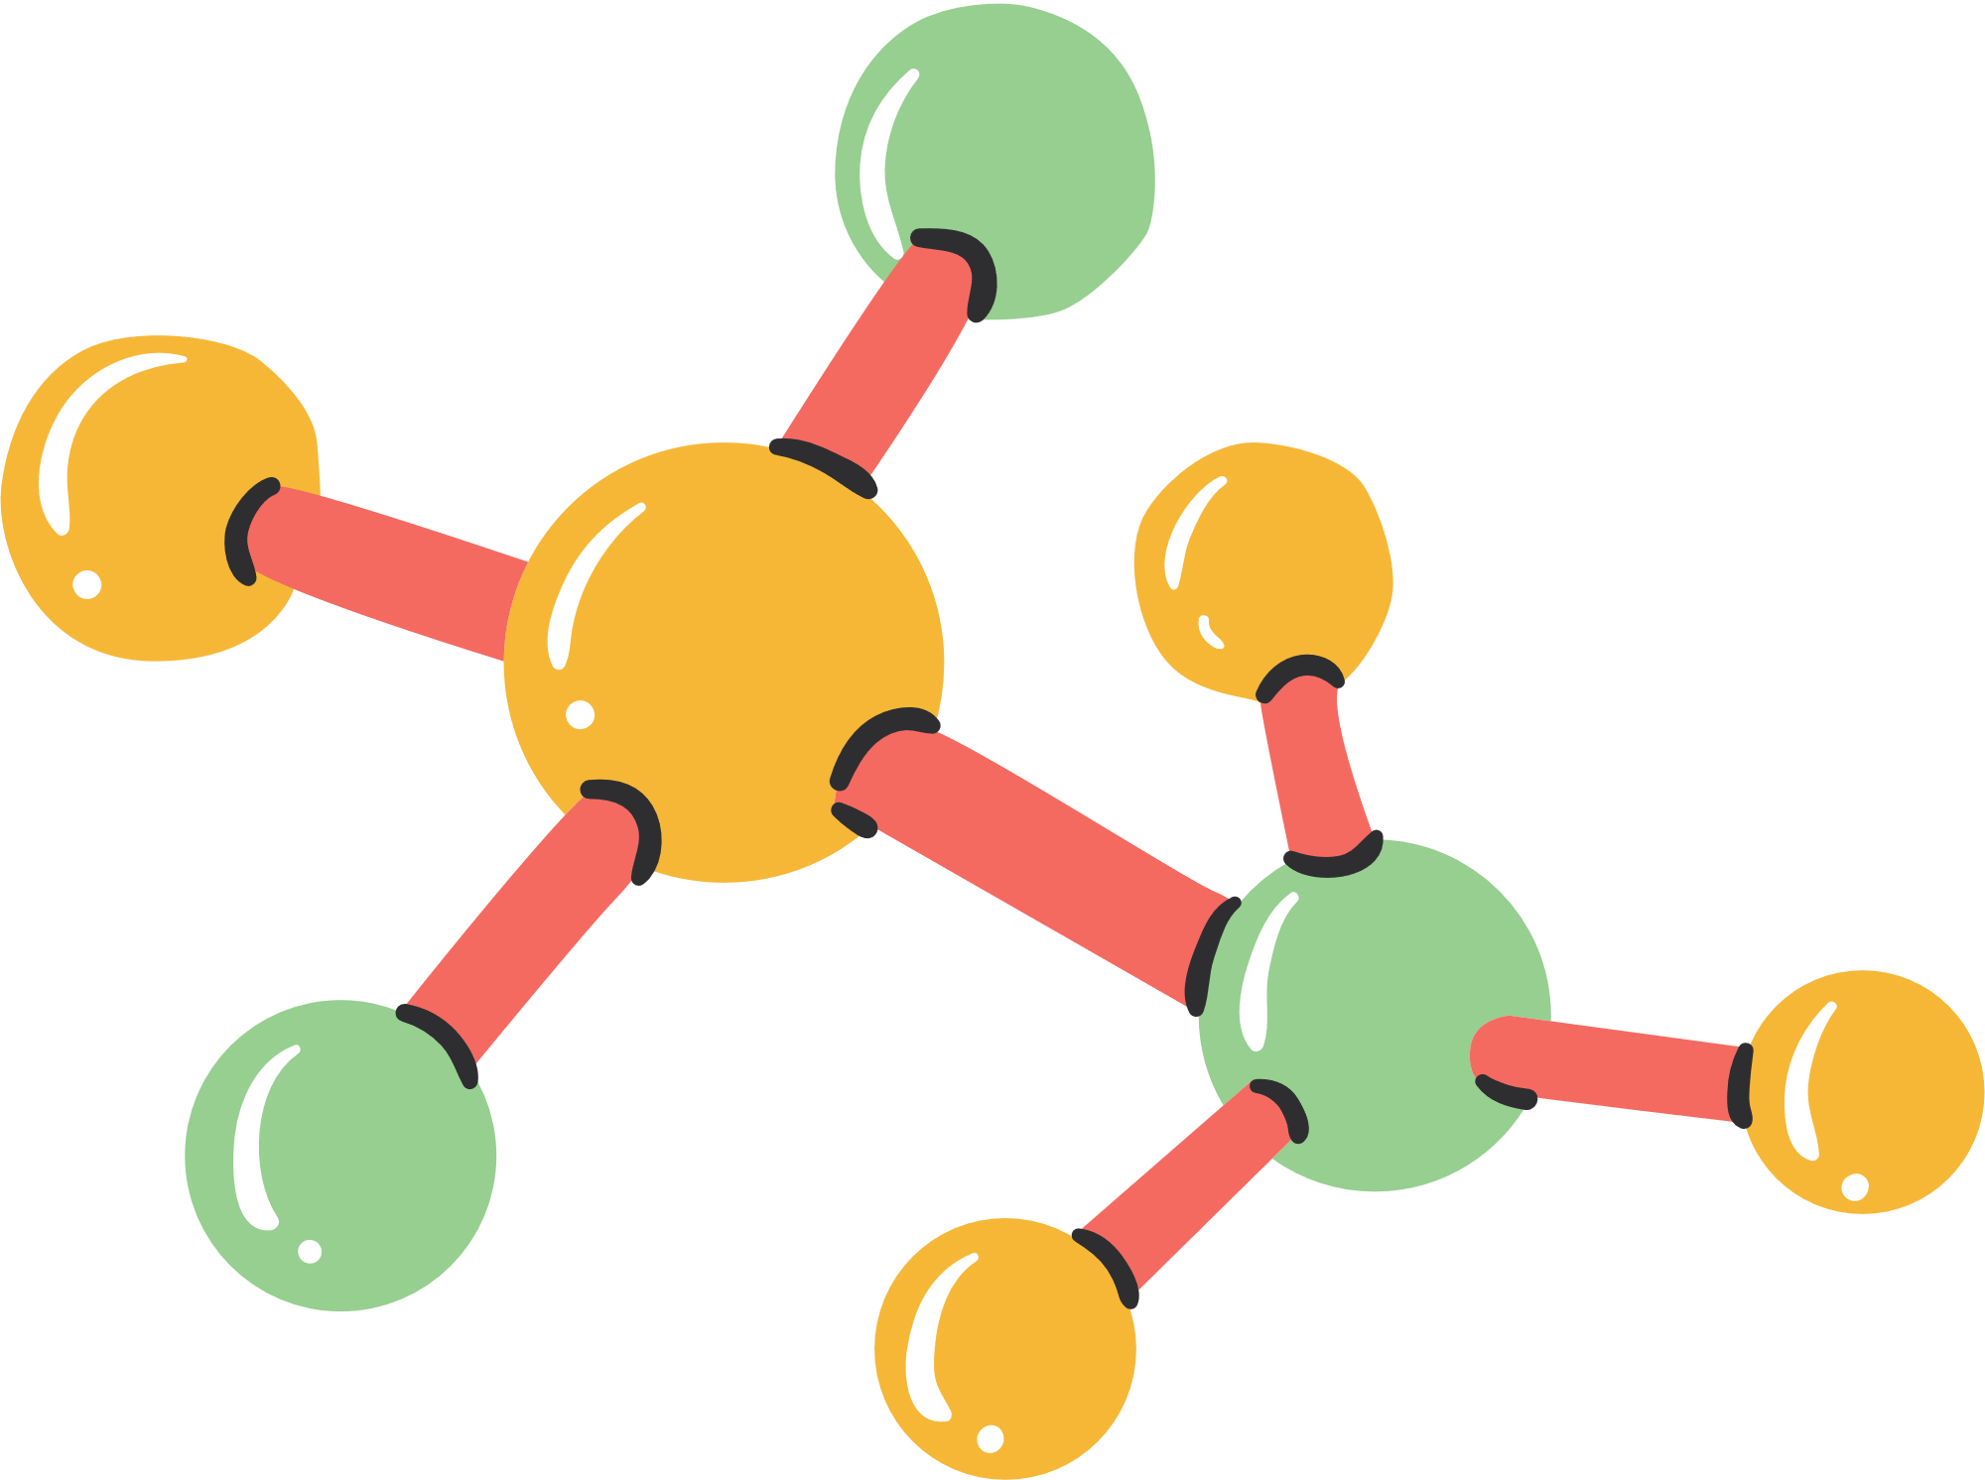
ANÁLISE CONFORMACIONAL
Profa Miriam Sannomiya

Slide 2
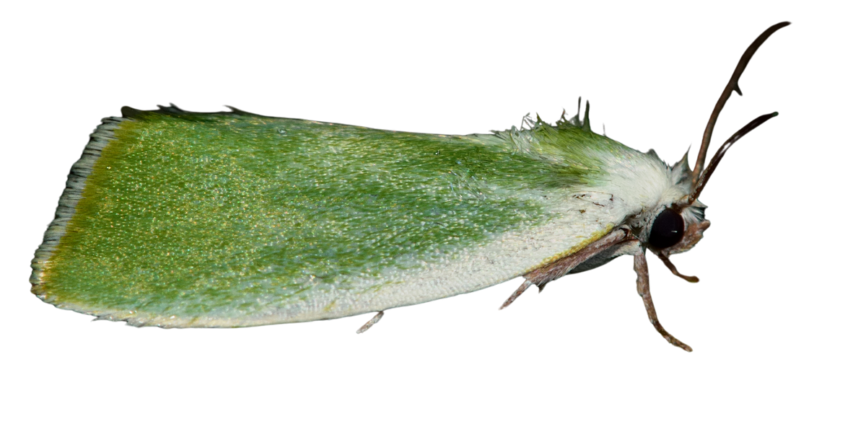
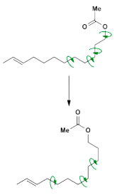
Feromônio da Traça de Ervilha
Mover ligações sigmas nelas mesmas, promoveria um novo composto?

Slide 3
OBJETIVO PRINCIPAL:
Entender como forças intramoleculares tornam alguns arranjos espaciais mais favoráveis energeticamente do que outros.
LEMBRAR SEMPRE:
Moléculas orgânicas são tridimensionais.
Em solução e a temperatura ambiente, todas as ligações de um molécula estão em CONSTANTE ROTAÇÃO. A chance que duas moléculas tenham a mesma forma em um dado momento é muito pequena.

Slide 4
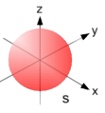
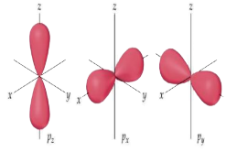
LIGAÇÕES SIGMA E ROTAÇÃO DE LIGAÇÃO
1. Grupos ligados por apenas uma ligação
sigma podem sofrer rotações em torno
daquela ligação.
2. Qualquer arranjo tridimensional de átomos que resulta da
rotação em torno de uma ligação simples é chamado de
conformação.
3. Uma análise da variação de energia que a molécula sofre
com grupos girando sobre uma ligação simples é chamada de
análise conformacional.

Slide 5
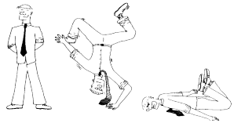
CONFORMAÇÕES:
Estruturas que podem ser interconvertidas por uma simples rotação de uma ligação simples.
CONFIGURAÇÕES
Estruturas que podem ser interconvertidas somente quebrando uma ou mais ligações covalentes são estereoisômeros.
Estereoisômeros têm configurações diferentes.
Conformações vs Configurações

Slide 6
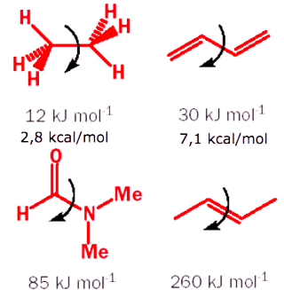
BARREIRAS DE ROTAÇÃO
Barreira energética acima de 100 kJ/mol (24 kcal/mol) faz com que a interconversão de duas conformações seja lenta o bastante para que os compostos existam como substâncias diferentes.

Slide 7
Modos de Representar Moléculas Orgânicas Projeção de Newman

Slide 8
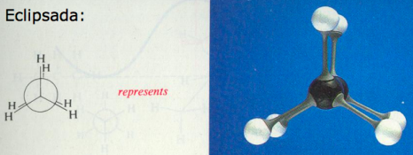
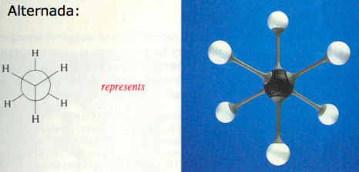
Newman

Slide 9
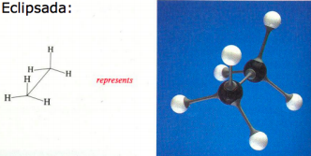
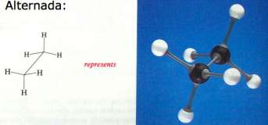
Cavalete

Slide 10
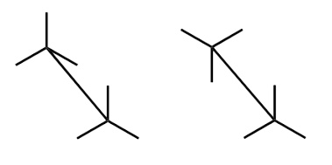
Projeção de Cavalete

Slide 11
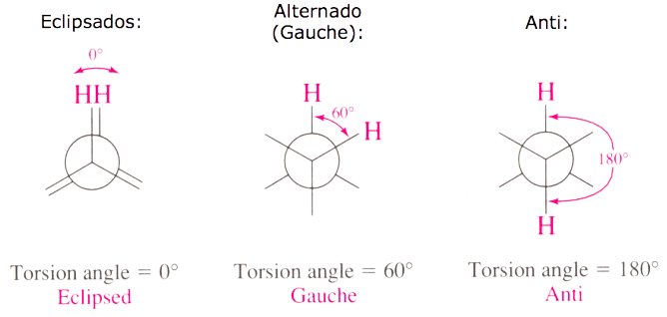
Eclipsados, Gauche e Anti

Slide 12
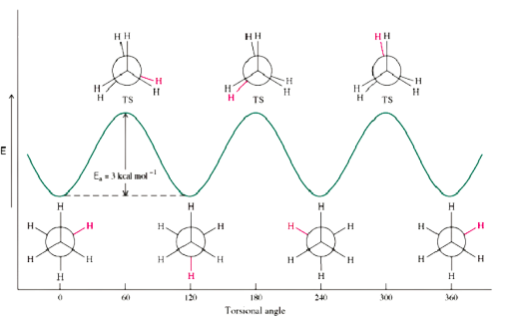
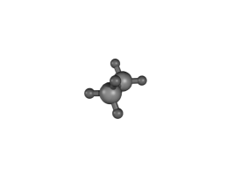
Análise Conformacional do Etano
Diferença de energia entre as duas conformações do etano: 3 Kcal/mol (12 KJ/mol). Esta diferença de energia é chamada de energia torsional.

Slide 13
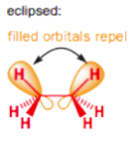
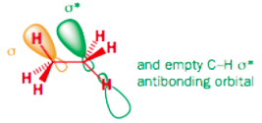
REPULSÃO entre os orbitais preenchidos
Menor estabilidade da conformação eclipsada quando comparada com a alternada

Slide 14
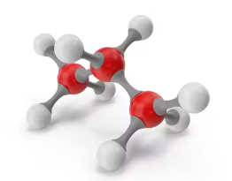
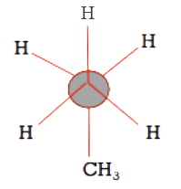
Fazer a análise conformacional do propano
Conformação em torno de C1-C2
Lig C1-C2
Lig C2-C3
CH3-CH₂-CH₃
¹ ² ³
Propano
Lig C3-C4

Slide 15
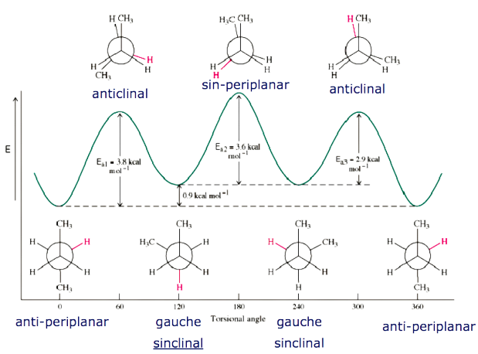
Conformação em torno de C2-C3

Slide 16
Ciclos hexanos

Slide 17
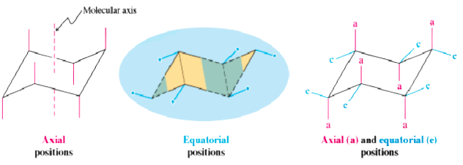
Posições: Axial e Equatorial
No ciclo-hexano observamos dois tipos de hidrogênio:
a) 6 ligações C-H axiais
b) 6 ligações C-H equatoriais

Slide 18
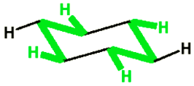
Como Desenhar um Ciclo-hexano
3) Ligações em vermelho em paralelo:
4) Notar o W e o M

Slide 19
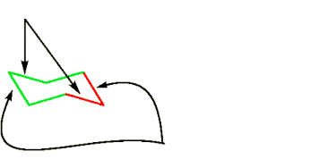
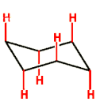
Como Desenhar um Ciclo-hexano
não são horizontais!
1)
2)
paralelos
3)
paralelos

Slide 20
ANÁLISE CONFORMACIONAL DO CICLO HEXANO
Energeticamente
Qual das conformações parece mais favorável

Slide 21
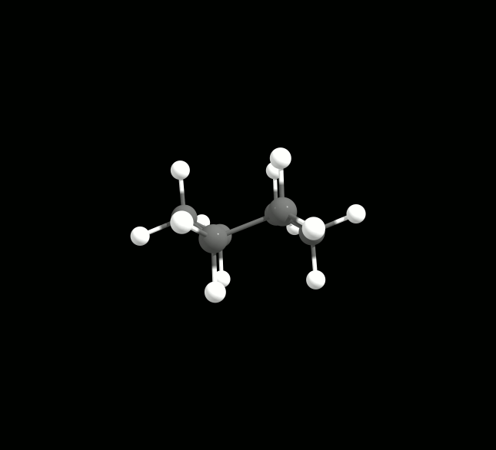
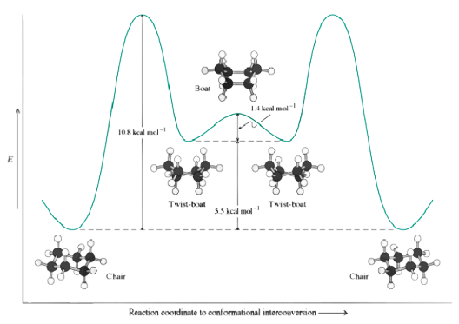
Como a conformação cadeira é mais estável que as outras, mais de 99% das moléculas estão em um dado instante na conformação cadeira.

Slide 22
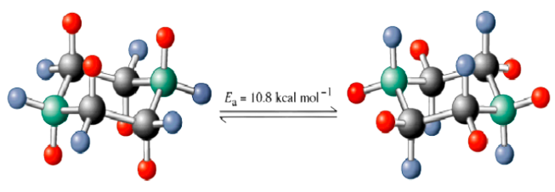
INTERCONVERSÃO ENTRE CONFÔRMEROS
Temperatura ambiente: 100.000 conversões por segundo!

Slide 23
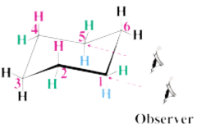
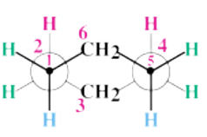
Análise Conformacional de Ciclohexanos
Conformação tipo cadeira: NÃO tem tensão angular e torsional.

Slide 24
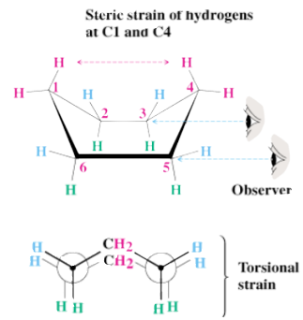
TIPO BARCO:
i) NÃO TEM tensão angular, mas tem tensão torsional (hidrogênios eclipsados e efeito estérico);
ii) Tem energia mais elevada do que a conformação cadeira.

Slide 25
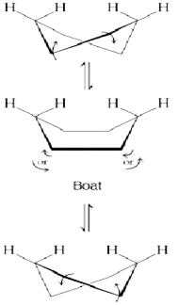
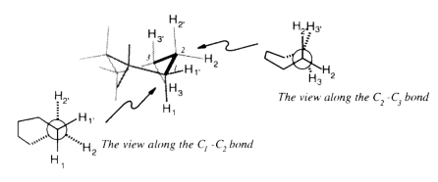
Conformação barco torcido é mais estável do que a barco (em cerca 4kJ/mol), já que a tensão torsional é menor

Slide 26
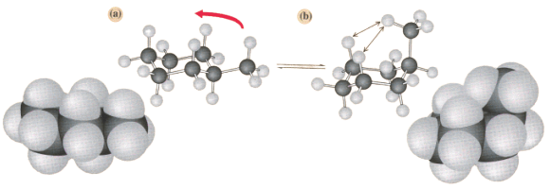
CONFORMAÇÕES DO METILCICLO-HEXANO
A conformação com o grupo metila em equatorial é cerca de 1,7 Kcal/mol mais estável do que aquela com a metila em axial.
Tensão estérica de interações 1,3-diaxiais desfavorecem o confôrmero com a metila na axial

Slide 27
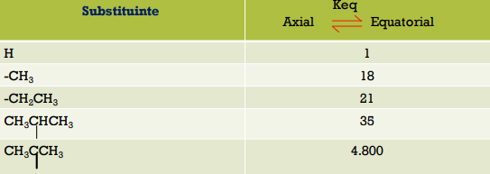
ESTABILIDADE DE CONFÔRMEROS
Keq
Axial Equatorial
Keq = [confôrmero equatorial]
[confôrmero axial]
Quanto maior Keq, maior a concentração da existência do confôrmero na
equatorial

Slide 28
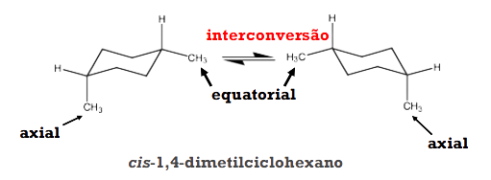
Conformações para ciclohexanos 1,4-Dissubstituídos
O isômero cis deve ter um substituinte na axial e outro na equatorial

Slide 29
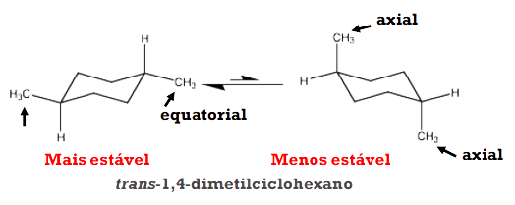
O isômero trans terá os dois substituintes na equatorial ou axial

Slide 30
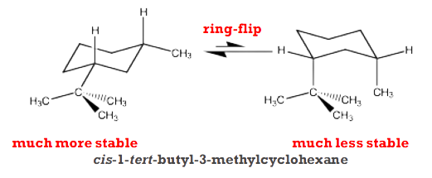
Represente o cis-1-terc-butil-3-metilciclohexano
Qual é o motivo deste composto ser encontrado somente em uma das
formas?

Slide 31
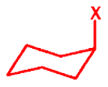
CONSIDERANDO O CICLOHEXANO SUBSTITÚIDO ABAIXO, REPRESENTE SEU CONFÔRMERO MAIS ESTÁVEL
Se X for igual a OCH₃ e

